Slide 1
Perubahan Basis
Aljabar Linear
Chandra Novtiar, S.Si.,M.Si.

Slide 2
Perubahan Basis
Matriks Koordinat
Perubahan Basis
Matriks Transisi
Perubahan Basis Ortonormal

Slide 3
Matriks Koordinat
Misalkan $S=\left\{{\overline{v}}_{1},{\overline{v}}_{2},⋯,{\overline{v}}_{n}\right\}$ merupakan suatu basis bagi ruang vektor $V$.
Setiap vektor $\overline{v}∈V$ dapat ditulis sebagai kombinasi linear dari vektor-vektor basis, tulis
$\overline{v}={k_{1}\overline{v}}_{1}+k_{2}{\overline{v}}_{2}+⋯+k_{n}{\overline{v}}_{n}$
Matriks koordinat$\overline{v}$ relatif terhadap $S$adalah

Slide 4

Perubahan Basis
Mengubah basis dari suatu ruang vektor $V$ yang semula $B$ menjadi $B^{′}$
Akibatnya, matriks koordinat dari suatu $\overline{v}$ yaitu ${\left[\overline{v}\right]}_{B}$berubah menjadi ${\left[\overline{v}\right]}_{B^{′}}$

Slide 5
Misalkan
$B=\left\{{\overline{u}}_{1},{\overline{u}}_{2}\right\}$ basis lama; dan
$B^{′}=\left\{{{\overline{u}}_{1}^{}}_{}^{′},{{\overline{u}}_{2}^{}}_{}^{′}\right\}\text{basis} \text{baru}$
Misalkan matriks koordinat untuk vektor-vektor basis baru terhadap basis lama adalah sebagai berikut :
$${\left[{{\overline{u}}_{1}^{}}_{}^{′}\right]}_{B}=\left[\begin{matrix}a \\ b\end{matrix}\right]$$
$${\left[{{\overline{u}}_{2}^{}}_{}^{′}\right]}_{B}=\left[\begin{matrix}c \\ d\end{matrix}\right]$$
atau
${{\overline{u}}_{1}^{}}_{}^{′}=a{\overline{u}}_{1}$+ $b{\overline{u}}_{2}⋯1)$
${{\overline{u}}_{2}^{}}_{}^{′}=a{\overline{u}}_{1}\text{+ }b{\overline{u}}_{2}$ $⋯2)$

Slide 6
Misalkan pula $\overline{v}$ suatu vektor di $V$ dan misalkan
${\left[\overline{v}\right]}_{B^{′}}=\left[\begin{matrix}k_{1} \\ k_{2}\end{matrix}\right]$Matriks koordinat$\overline{v}$ relatif terhadap basis baru $B^{′}$
atau
$\overline{v}=k_{1}{{\overline{u}}_{1}^{}}_{}^{′}$+$k_{2}{{\overline{u}}_{2}^{}}_{}^{′}⋯3)$
Matriks koordinat$\overline{v}$ relatif terhadap basis lama $B$ diperoleh dengan substitusi $⋯1)$ dan $⋯2)$ ke dalam persamaan $⋯3)$
$\overline{v}=k_{1}{{\overline{u}}_{1}^{}}_{}^{′}$+$k_{2}{{\overline{u}}_{2}^{}}_{}^{′}$
$=k_{1}\left(a{\overline{u}}_{1}\text{+ }b{\overline{u}}_{2}\right)$+$k_{2}\left(c{\overline{u}}_{1}\text{+ }d{\overline{u}}_{2}\right)$
$=\left(k_{1}a+k_{2}c\right){\overline{u}}_{1}$+$\left(k_{1}b+k_{2}d\right){\overline{u}}_{2}$

Slide 7
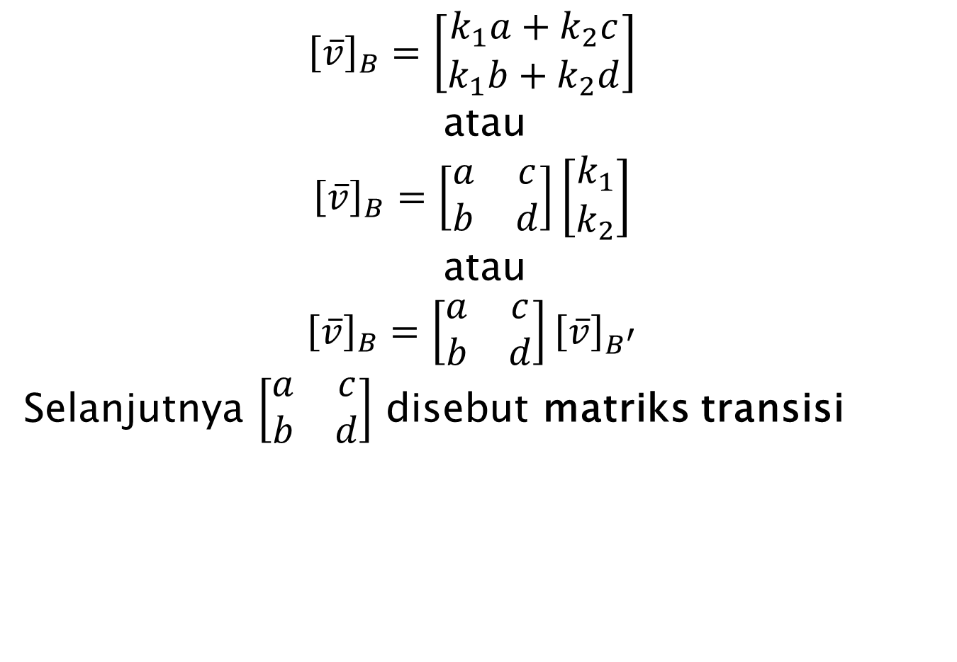
$${\left[\overline{v}\right]}_{B}=\left[\begin{matrix}k_{1}a+k_{2}c \\ k_{1}b+k_{2}d\end{matrix}\right]$$
atau
$${\left[\overline{v}\right]}_{B}=\left[\begin{matrix}a & c \\ b & d\end{matrix}\right]\left[\begin{matrix}k_{1} \\ k_{2}\end{matrix}\right]$$
atau
$${\left[\overline{v}\right]}_{B}=\left[\begin{matrix}a & c \\ b & d\end{matrix}\right]{\left[\overline{v}\right]}_{B^{′}}$$
Selanjutnya $\left[\begin{matrix}a & c \\ b & d\end{matrix}\right]$ disebut matriks transisi

Slide 8
Matriks Transisi
${\left[\overline{v}\right]}_{B}=P{\left[\overline{v}\right]}_{B^{′}}$
$P$ merupakan matriks transisi dari basis baru $B^{′}$ ke basis lama $B$.
Kolom-kolom matriks $P$ adalah matriks-matriks koordinat dari vektor-vektor basis baru relatif terhadap basis lama yaitu
$${\left[{{\overline{u}}_{1}^{}}_{}^{′}\right]}_{B} , { \left[{{\overline{u}}_{2}^{}}_{}^{′}\right]}_{B} ,⋯,{ \left[{{\overline{u}}_{n}^{}}_{}^{′}\right]}_{B}$$
Sehingga $P=\left[{\left[{{\overline{u}}_{1}^{}}_{}^{′}\right]}_{B}|{ \left[{{\overline{u}}_{2}^{}}_{}^{′}\right]}_{B}|⋯|{ \left[{{\overline{u}}_{n}^{}}_{}^{′}\right]}_{B}\right]$

Slide 9
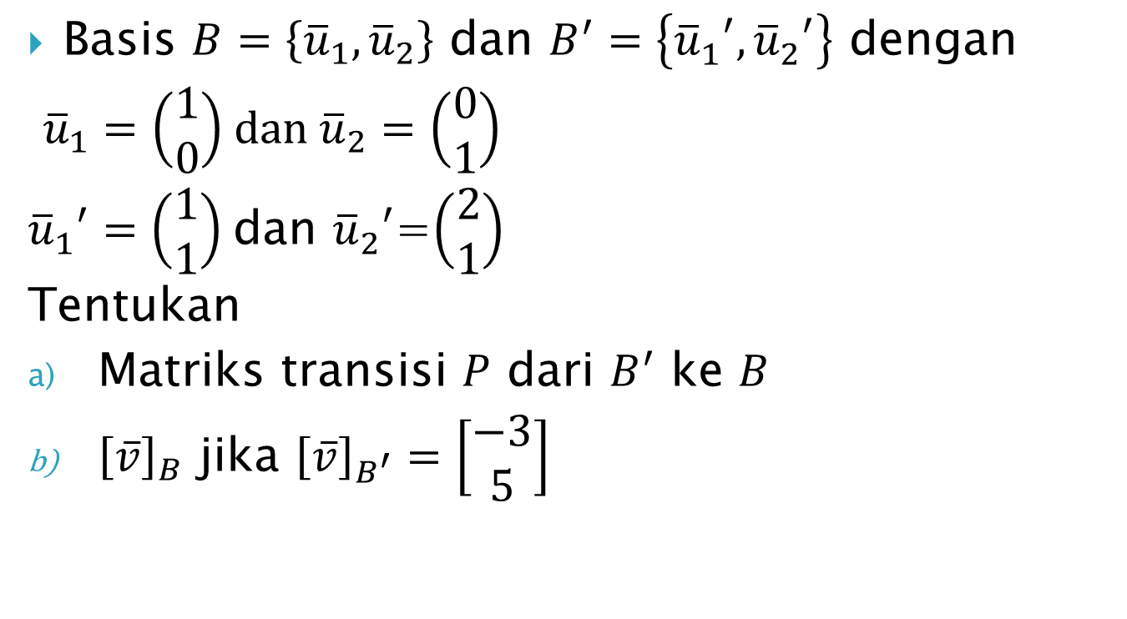
Contoh Soal 1
Basis $B=\left\{{\overline{u}}_{1},{\overline{u}}_{2}\right\}$ dan $B^{′}=\left\{{{\overline{u}}_{1}^{}}_{}^{′},{{\overline{u}}_{2}^{}}_{}^{′}\right\}$ dengan
${\overline{u}}_{1}=\left(\begin{matrix}1 \\ 0\end{matrix}\right)$dan ${\overline{u}}_{2}=\left(\begin{matrix}0 \\ 1\end{matrix}\right)$
${{\overline{u}}_{1}^{}}_{}^{′}=\left(\begin{matrix}1 \\ 1\end{matrix}\right)$dan ${{\overline{u}}_{2}^{}}_{}^{′}$=$\left(\begin{matrix}2 \\ 1\end{matrix}\right)$
Tentukan
Matriks transisi $P$ dari $B^{′}$ ke $B$
${\left[\overline{v}\right]}_{B}$ jika ${\left[\overline{v}\right]}_{B^{′}}=\left[\begin{matrix}−3 \\ 5\end{matrix}\right]$

Slide 10
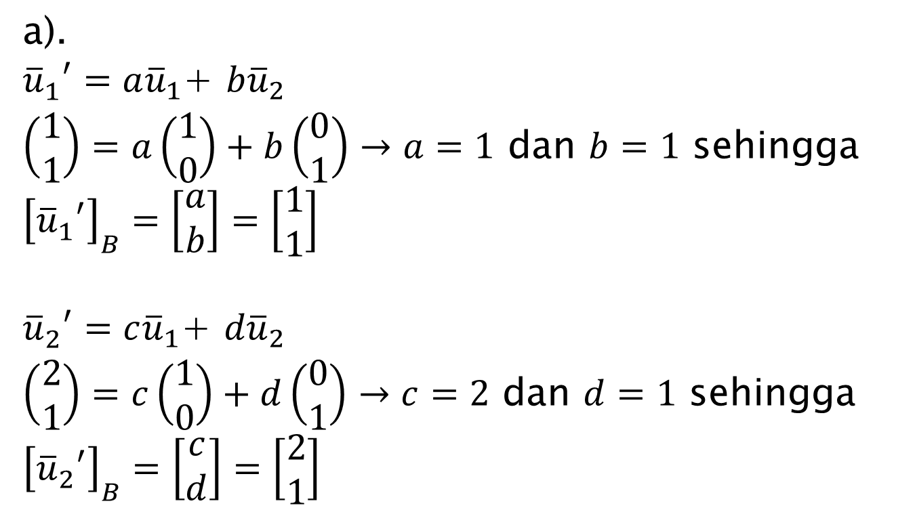
Jawab
a).
$${{\overline{u}}_{1}^{}}_{}^{′}=a{\overline{u}}_{1}\text{+} b{\overline{u}}_{2}$$
$\left(\begin{matrix}1 \\ 1\end{matrix}\right)=a\left(\begin{matrix}1 \\ 0\end{matrix}\right)+b\left(\begin{matrix}0 \\ 1\end{matrix}\right)→a=1$ dan $b=1$ sehingga
$${\left[{{\overline{u}}_{1}^{}}_{}^{′}\right]}_{B}=\left[\begin{matrix}a \\ b\end{matrix}\right]=\left[\begin{matrix}1 \\ 1\end{matrix}\right]$$
$${{\overline{u}}_{2}^{}}_{}^{′}=c{\overline{u}}_{1}\text{+ }d{\overline{u}}_{2}$$
$\left(\begin{matrix}2 \\ 1\end{matrix}\right)=c\left(\begin{matrix}1 \\ 0\end{matrix}\right)+d\left(\begin{matrix}0 \\ 1\end{matrix}\right)→c=2$ dan $d=1$ sehingga
$${\left[{{\overline{u}}_{2}^{}}_{}^{′}\right]}_{B}=\left[\begin{matrix}c \\ d\end{matrix}\right]=\left[\begin{matrix}2 \\ 1\end{matrix}\right]$$

Slide 11
Matriks transisi $P$ dari $B^{′}$ ke $B$ yaitu
$$P=\left[{\left[{{\overline{u}}_{1}^{}}_{}^{′}\right]}_{B}|{ \left[{{\overline{u}}_{2}^{}}_{}^{′}\right]}_{B}\right]=\left[\begin{matrix}1 & 2 \\ 1 & 1\end{matrix}\right]$$
b. ${\left[\overline{v}\right]}_{B}=P{\left[\overline{v}\right]}_{B^{′}}$=$\left[\begin{matrix}1 & 2 \\ 1 & 1\end{matrix}\right]\left[\begin{matrix}−3 \\ 5\end{matrix}\right]$=$\left[\begin{matrix}7 \\ 2\end{matrix}\right]$

Slide 12
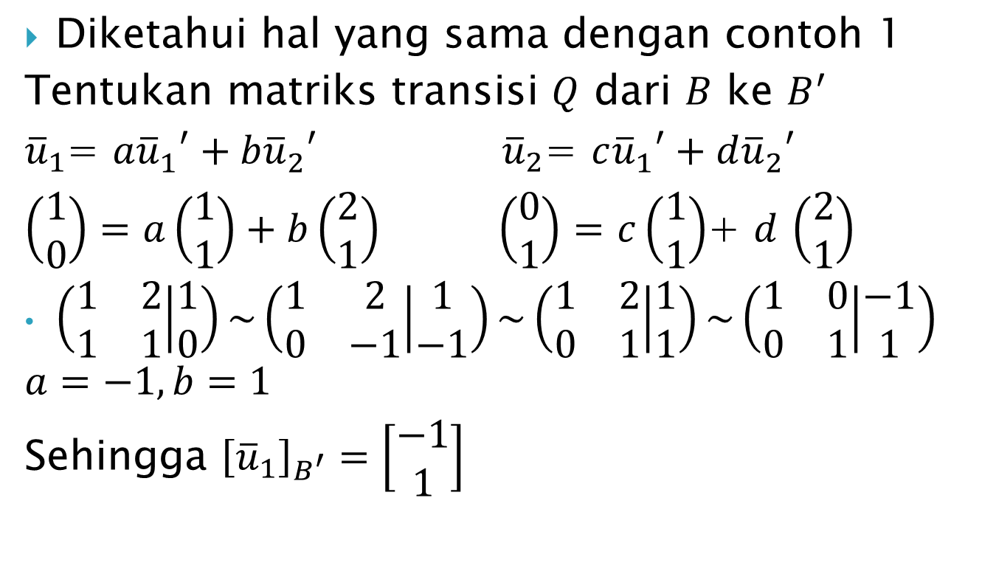
Contoh Soal 2
Diketahui hal yang sama dengan contoh 1
Tentukan matriks transisi $Q$ dari $B$ ke $B^{′}$
${\overline{u}}_{1}$= $a{{\overline{u}}_{1}^{}}_{}^{′}+b{{\overline{u}}_{2}^{}}_{}^{′}$ ${\overline{u}}_{2}$= $c{{\overline{u}}_{1}^{}}_{}^{′}+d{{\overline{u}}_{2}^{}}_{}^{′}$
$\left(\begin{matrix}1 \\ 0\end{matrix}\right)=a\left(\begin{matrix}1 \\ 1\end{matrix}\right)+b\left(\begin{matrix}2 \\ 1\end{matrix}\right) \left(\begin{matrix}0 \\ 1\end{matrix}\right)=$ $c\left(\begin{matrix}1 \\ 1\end{matrix}\right)$+ $d$ $\left(\begin{matrix}2 \\ 1\end{matrix}\right)$
$\left(\begin{matrix}1 & 2 \\ 1 & 1\end{matrix} | \begin{matrix}1 \\ 0\end{matrix}\right)\sim \left(\begin{matrix}1 & 2 \\ 0 & −1\end{matrix} | \begin{matrix}1 \\ −1\end{matrix}\right)\sim \left(\begin{matrix}1 & 2 \\ 0 & 1\end{matrix} | \begin{matrix}1 \\ 1\end{matrix}\right)\sim \left(\begin{matrix}1 & 0 \\ 0 & 1\end{matrix} | \begin{matrix}−1 \\ 1\end{matrix}\right)$
$$a=−1,b=1$$
Sehingga ${\left[{\overline{u}}_{1}\right]}_{B^{′}}=\left[\begin{matrix}−1 \\ 1\end{matrix}\right]$

Slide 13
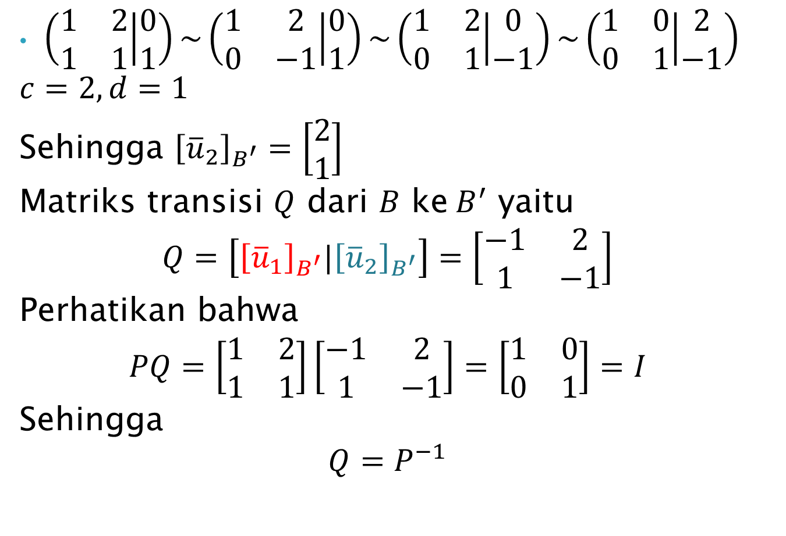
$\left(\begin{matrix}1 & 2 \\ 1 & 1\end{matrix} | \begin{matrix}0 \\ 1\end{matrix}\right)\sim \left(\begin{matrix}1 & 2 \\ 0 & −1\end{matrix} | \begin{matrix}0 \\ 1\end{matrix}\right)\sim \left(\begin{matrix}1 & 2 \\ 0 & 1\end{matrix} | \begin{matrix}0 \\ −1\end{matrix}\right)\sim \left(\begin{matrix}1 & 0 \\ 0 & 1\end{matrix} | \begin{matrix}2 \\ −1\end{matrix}\right)$
$$c=2,d=1$$
Sehingga ${\left[{\overline{u}}_{2}\right]}_{B^{′}}=\left[\begin{matrix}2 \\ 1\end{matrix}\right]$
Matriks transisi $Q$ dari $B$ ke${ B}^{′}$ yaitu
$$Q=\left[{\left[{\overline{u}}_{1}\right]}_{B^{′}}|{\left[{\overline{u}}_{2}\right]}_{B^{′}}\right]=\left[\begin{matrix}−1 & 2 \\ 1 & −1\end{matrix}\right]$$
Perhatikan bahwa
$$PQ=\left[\begin{matrix}1 & 2 \\ 1 & 1\end{matrix}\right]\left[\begin{matrix}−1 & 2 \\ 1 & −1\end{matrix}\right]=\left[\begin{matrix}1 & 0 \\ 0 & 1\end{matrix}\right]=I$$
Sehingga
$$Q=P^{−1}$$

Slide 14
Perubahan Basis Ortonormal
Jika $P$ matriks transisi dari suatu basis ortonormal ke basis ortonormal lainnya pada RHKD, maka $P$ merupakan sebuah matriks ortogonal dengan
$$P^{−1}=P^{T}$$

